Slide 1
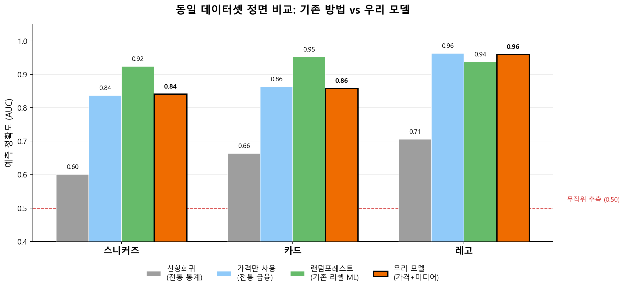
기존 모델·방법과의 비교 (동일 데이터셋)
기존 가격예측 방법들을 우리가 수집한 동일 데이터로 학습·평가하여 우리 모델과 정면 비교
■ 무엇을 비교했나
· 선형회귀 / 가격만 / 랜덤포레스트 = 기존에 가격 예측에 쓰던 방법 · 우리 모델 = 가격 + 미디어 5채널 · 5가지 모두 같은 데이터·같은 검증방식(시간순 교차검증)
■ 결과
· 트리 기반 ML(랜덤포레스트·우리 모델)이 선형회귀를 크게 능가 (0.60~0.71 → 0.84~0.96) · 우리 모델은 최상위권 성능이면서 SHAP으로 채널 기여도 해석 가능 → 해석가능성 때문에 XGBoost 채택
※ 숫자 출처: 자산별 5개 아이템 패널, TimeSeriesSplit(5-fold) 평균 AUC. ARIMA·LSTM 등 추가 시계열 기법과의 확장 벤치마크는 후속 과제.

